Slide 1
Motion Space TSの実現 ‐シミュレーションによる検証‐
室蘭工業大学 情報電子工学系学科
認知ロボティクス研究室
挾間重直

Slide 2
背景
ロボットの一般家庭などへの普及には，ロボットへの動作指示が容易であることが望ましい．
ロボットを扱う人が専門知識を持たずに動作を教示できる手法の一つとしてMotion Spaceが存在する．

Slide 3
従来研究：Motion Space
ロボットの動きを表現するための手法
動きの元となる知識空間を構成し，２つの手順で利用する
動作知識化
ロボットの動作を知識空間に知識化する
動作生成
知識空間を元にロボットの動作を生成する

Slide 4
知識空間の構成
時間軸$t$とロボットの状態軸$S_{1},S_{2},⋯,S_{n}$，選択頻度で構成
時間 ： 知識空間に入力・出力される動作の時間
ロボットの状態 ： ロボットに搭載されるセンサ等が取得した値
セル ： 時間とロボットの状態値の範囲で構成
選択頻度 ： 教示動作の状態（座標）を含むセルを中心に与え，
動作生成時の次状態計算に用いる
状態$M=\left(\begin{matrix}t \\ d_{1} \\ \begin{matrix}⋮ \\ d_{n} \end{matrix}\end{matrix}\right)$
$$S_{3}$$
セル
$$S_{n}$$
$$S_{2}$$
$$S_{1}$$
$$⋯$$
$t$ (時間)
$$⋯$$
$$t=t_{1}$$
$$t_{2}$$
$$t_{3}$$
$$t_{n}$$

Slide 5
動作知識化・動作生成
動作知識化
入力された状態値に対応するセルを中心に選択頻度を与える
動作生成
入力された状態値から選択頻度の高い次状態を考慮した次状態を出力する
動作知識化
動作生成
$$s_{1}$$
$$s_{1}$$
$$s_{1}$$
高
$$s_{1}$$
選択頻度
$$p$$
$$t$$
$$t$$
知識空間
$$t$$
状態値出力
$$t$$
状態値入力
知識空間
低

Slide 6
Motion Spaceの問題点
任意の動作時間の入力を行うとそれぞれ問題がある
時間軸の最大値の設定が必要になる
設定した動作時間
時間軸の最大値
$$s_{1}$$
$$s_{1}$$
知識化不可能
長時間動作入力
高
$$t$$
動作知識化
$$t$$
選択頻度
$$s_{1}$$
$$s_{1}$$
短時間動作入力
余分な知識空間
$$p$$
低
$$t$$
$$t$$

Slide 7
時間軸の排除
知識空間の構成要素に時間軸が存在するため，
時間軸の最大値を設定する必要がある
動作の入力状態に時間情報を使用しているため，時間軸を使用している
時間軸を必要としない知識空間のためには，時間情報の代わりの状態が必要

Slide 8
目的
時間軸を使用しない動作表現手法を提案することで，動作時間の問題を解決する
提案した手法の有効性をシミュレーションで検証

Slide 9
時間情報の役割
時間情報は状態の前後関係を表現している
前後関係が
わからない
前後関係が
わかる
同じ状態として知識化される
$$s_{1}$$
$$s_{1}$$
$$s_{1}$$
$$s_{1}$$
高
動作知識化
選択頻度
$$p$$
入力
$$t$$
$$t$$
$$t$$
低
状態入力
$$S_{1}のみの知識空間$$
$$t,S_{1}知識空間$$

Slide 10
時間情報の役割
時間情報は状態の前後関係を表現している
前後関係が
わからない
前後関係がわかる
同じ状態として知識化される
$$s_{1}$$
$$s_{1}$$
$$s_{1}$$
$$s_{1}$$
高
動作知識化
選択頻度
$$p$$
入力
$$t$$
$$t$$
$$t$$
低
状態入力
$$S_{1}のみの知識空間$$
$$t,S_{1}知識空間$$

Slide 11
時間情報の代役
時間情報以外に状態の前後関係を表現できる値の検討
同じ状態でも前状態から
の時間変化により，
次状態を特定できる
時間微分した状態値は
状態の前後関係を表す
ことができる
同じ状態への時間変化
異なる状態値
同じ状態として知識化される
$$s_{1}$$
$${\dot{d}}_{1}$$
$$d_{1}$$
$${\dot{d}}_{1}$$
入力
$$t$$

Slide 12
アプローチ
時間微分した状態を用いることで状態の前後関係を表現する
状態値と時間微分した状態値を軸とした知識空間を用いて動作表現を行う

Slide 13
提案手法：Motion Space TS
知識空間は時間軸$t$を使用せず，状態軸$S_{1}$に対して時間微分した軸${\dot{S}}_{1}$を使用する．
$$S_{1}$$
$$S_{1}$$
$$S_{1}$$
高
$$t$$
動作知識化
選択頻度
動作生成
$$t$$
$${\dot{S}}_{1}$$
$${\dot{S}}_{1}$$
$$p$$
$$t$$
$$t$$
$${\dot{S}}_{1}$$
低
状態値入力
知識空間
状態値出力

Slide 14
提案手法概要図
動作知識化
状態値が入力され，知識空間に動作知識を与える
動作知識化部
状態$S_{t}$,
時間微分した状態$\dot{S_{t}}$
知識空間
動作知識
動作生成
入力された状態値と動作知識から次状態を出力する
知識空間
動作生成部
状態$S_{t}$,
時間微分した状態$\dot{S_{t}}$
動作知識
次状態$S_{t+1}$,
時間微分した次状態${\dot{S}}_{t+1}$

Slide 15
動作知識化部のプロセス
入力した状態を知識空間内の状態点として扱う
状態点が含まれるセルを中心に円状の範囲に選択頻度を与える
選択頻度は円の中心に近いセルほど高く与えられる
選択頻度を円状に与えることで動作生成時，初期状態に関わらず高い選択頻度をもつセルに近づける
$${\dot{s}}_{1}$$
$${\dot{s}}_{1}$$
高
$${\dot{s}}_{1,t+1}$$
選択頻度
$${\dot{s}}_{1,t}$$
$$p$$
$$s_{1,t}$$
$$s_{1}$$
$$s_{1,t+1}$$
$$s_{1}$$
低

Slide 16
選択頻度加算式
$u_{i_{1}{,i}_{2}}=\left\{\begin{aligned}\frac{C}{1+q_{i_{1},i_{2}}} \left(q_{i_{1},i_{2}}≤Q\right) \\ & 0 \left(q_{i_{1},i_{2}}>Q\right)\end{aligned}\right.⋯(1)$
$p_{i_{1},i_{2}}←p_{i_{1},i_{2}}+u_{i_{1},i_{2}}⋯(2)$
$M_{t}$：現在の状態点
$u_{i_{1}{,i}_{2}}$：加算頻度の値
$p_{i_{1},i_{2}}$：加算対象セルが持つ選択頻度値
$Q$：選択頻度加算範囲半径
$q_{i_{1},i_{2}}$：$M_{t}，u_{i_{1}{,i}_{2}}$間の知識空間上距離
$i_{1},i_{2}$：状態軸$s_{1},$ ${\dot{s}}_{1}$のセル番号
$${\dot{s}}_{1}$$
$$M_{t}$$
$$Q$$
$$q_{i_{1},i_{2}}$$
$$i_{2}$$
選択頻度加算範囲
$$i_{1}$$
$$s_{1}$$

Slide 17
動作生成部のプロセス
知識空間内で仮想球を運動させ，仮想球の次状態をロボットの次状態として出力する
Motion Space上の仮想球の次状態は実際の次状態の入力が行われたとき位置を修正する
位置修正によって実際の状態を考慮し，仮想球の運動で徐々に次状態の動きに近づけることで無理な動作を生成しない．

Slide 18
仮想球運動の計算１
取得した時刻$t$の状態$M_{t}$と時刻$t−1$の状態$M_{t−1}$間のベクトル$v_{t}$を次状態の目安のベクトル$v_{t}′$とする
ベクトル$v_{t}′$を中心に展開した扇型内の最高の選択頻度を持つセルへの仮想的な引力を与え，加速度$a_{t}$を求める
$${\dot{s}}_{1}$$
$${\dot{s}}_{1}$$
探索範囲
選択頻度が
一番高いセル
$$M_{t}$$
$$v_{t}′$$
$$a_{t}$$
$$v_{t}′$$
$$M_{t}$$
$${\dot{s}}_{1,t}$$
$${\dot{s}}_{1,t}$$
$$M_{t−1}$$
$$v_{t}$$
$$M_{t−1}$$
$$v_{t}$$
$$s_{1,t}$$
$$s_{1}$$
$$s_{1,t}$$
$$s_{1}$$

Slide 19
仮想球運動の計算２
ベクトル$v_{t}^{′}$と引力$a_{t}$より求めたベクトル$∆Ta_{t}$を合成したベクトル$v_{t+1}$を$t+1$状態への速度とし次状態への移動距離を${∆Tv}_{t+1}$として次状態$M_{t+1}$を求める
$${\dot{s}}_{1}$$
$${\dot{s}}_{1}$$
$$M_{t+1}$$
$${\dot{s}}_{1,t+1}$$
$$v_{t+1}$$
$$∆Ta_{t}$$
$${∆Tv}_{t+1}$$
$$v_{t}′$$
$$M_{t}$$
$$s_{1}$$
$$s_{1,t+1}$$
$$s_{1}$$

Slide 20
仮想球運動計算式
$${\dot{s}}_{1}$$
$$N_{t+1}$$
$k_{t}=\frac{p_{t,max}}{\sum_{i_{1}=0}^{n_{1}}{\sum_{i_{2}=0}^{n_{2}}{p_{i_{1},i_{2}}w_{i_{1},i_{2}}}}}×α⋯(3)$
$a_{t}=\frac{k_{t}\left(N_{t+1}−M_{t}\right)}{m}⋯(4)$
$v_{t+1}=v_{t}′+∆Ta_{t}⋯(5)$
$M_{t+1}=M_{t}+∆Tv_{t+1}⋯(6)$
$$v_{t}′$$
$$R$$
$$Φ$$
$$M_{t}$$
$$v_{t}$$
$$M_{t−1}$$
探索範囲
$$s_{1}$$
$α$：傾斜係数
$a_{t}$：$N_{t+1}$からの仮想引力より求めた加速度
$m$：仮想球の質量
$v_{t+1}$：次状態への速度ベクトル
$M_{t+1}$：次状態
$N_{t+1}$：探索範囲内最大頻度を持つセルの中心
$i_{1},i_{2}$： $s_{1}$軸のセル番号， $s_{2}$軸のセル番号
$p_{i_{1},i_{2}}$：セル($i_{1},i_{2}$)が持つ選択頻度値
$p_{t,max}$：探索範囲内の選択頻度最高値
$Φ$：扇型探索範囲の角度
$w_{i_{1},i_{2}}$：セル($i_{1},i_{2}$)が探索範囲内：1，探索範囲外:0
$${\dot{s}}_{1}$$
探索範囲
$$v_{t+1}$$
$$∆Ta_{t}$$
$$v_{t}′$$
$$M_{t}$$
$$s_{1}$$

Slide 21
シミュレーション実験
実験目的
提案手法による動作知識化と動作生成が可能であることを確認する．
状態の入力に対して動作の知識化を行い，知識空間に動作が知識化されていることを確認する．
知識空間上での仮想球の運動によって入力した次状態が出力され，動作の生成がされることを確認する．
中間発表までの成果

Slide 22
実験設定
ロボットの身体はアクチュエータ１つと角度，角速度センサの構成
知識空間はアクチュエータの角度，角速度を状態軸として構成
教示動作は周期的な動作
教示回数は同一の動作を10回

Slide 23
実験概要図
提案手法
動作知識化部
ロボットの状態
(角度,角速度)
知識空間
動作知識
シミュレータ
ロボット
環境

Slide 24
パラメータ設定
パラメータ | 記号 | 値
教示動作時間[s] | - | 10.0
サンプリング時間[s] | $$∆T$$ | 0.25
知識空間全体の角度範囲[deg] | - | $$−120\sim 120$$
1セルの角度範囲[deg] | - | 6
知識空間全体の角速度範囲[deg./s] | - | $$−180\sim 180$$
1セルの角速度範囲[deg/s] | - | 6
選択頻度加算半径[セル] | $$Q$$ | 8
各時刻各セルの選択頻度加算最大値 | $$C$$ | 1

Slide 25
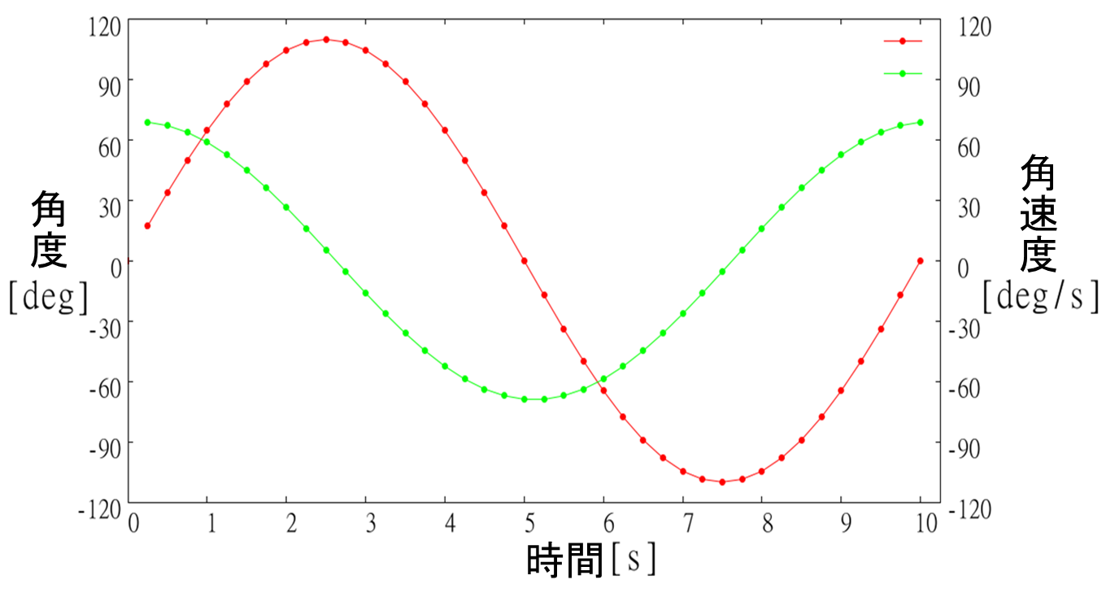
入力状態値
実験に使用した入力状態値のデータ
角度
角速度

Slide 26
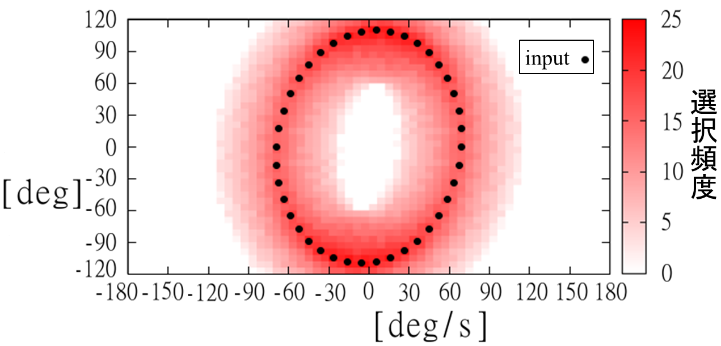
実験結果
入力状態値を動作知識化した知識空間
角度
角速度

Slide 27
考察
入力データの点に対応するセルに近いほど高い選択頻度
角度値が同じ複数の状態を角速度によって別状態として知識化
提案手法を用いて入力に対して動作が知識化出来ることを確認した

Slide 28
今後の予定
提案手法での動作生成を検証
動作生成部を完成させ，動作知識化から動作生成の一連の手順が行えることを確認する．
実験概要図
動作生成部
ロボットの状態
(角度,角速度)
ロボットの次状態
(角度,角速度)
動作知識
知識空間
提案手法部
シミュレータ

Slide 29
今後の予定
任意の動作時間が可能かを検証する
異なる時間の動作を入力し，知識化できることを確認する

Slide 30
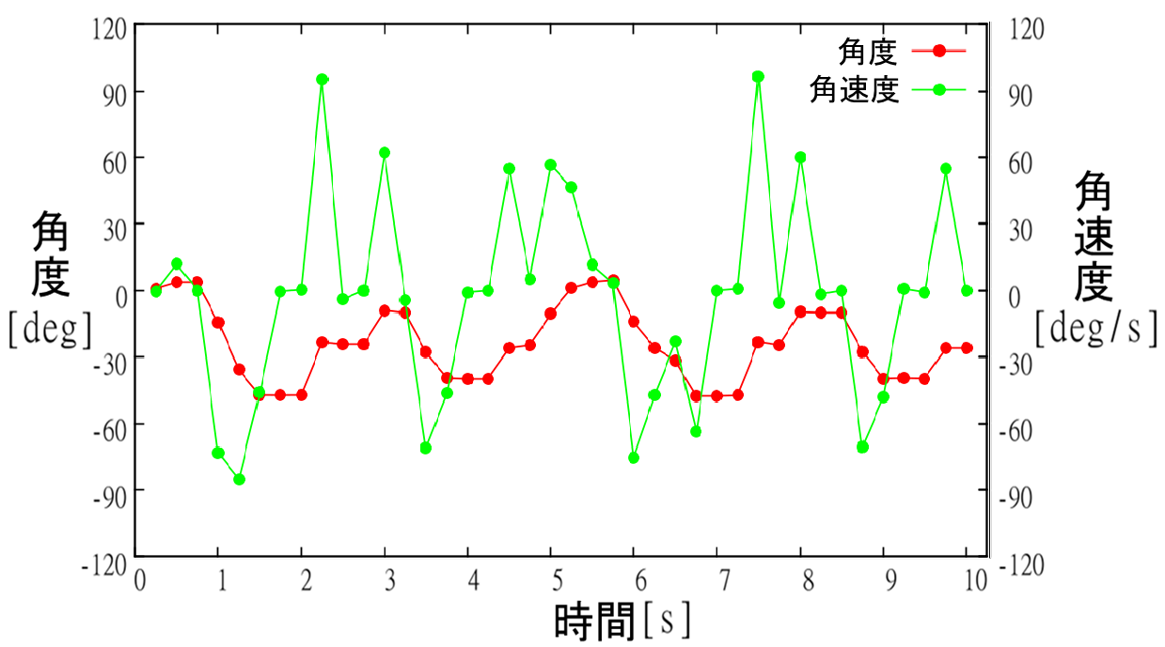
入力状態値
実機から取得したデータ

Slide 31
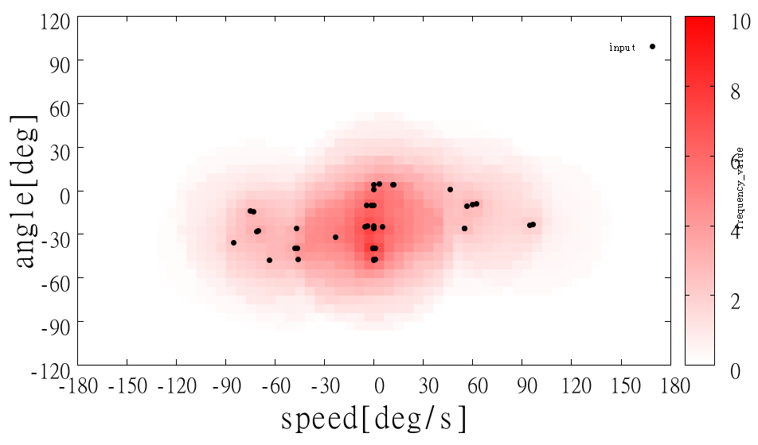
知識空間
入力状態値を動作知識化した知識空間

Slide 32
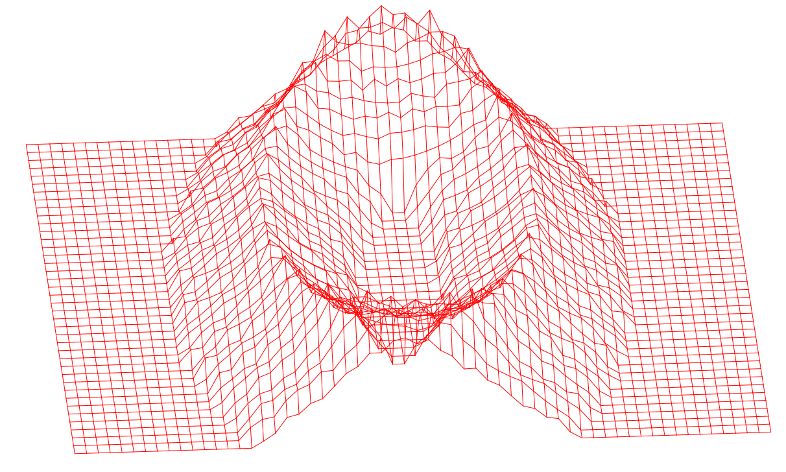
知識空間のイメージ
選択頻度の高さで表現する

Slide 33
状態の時間微分
時間微分した状態を用いることで状態を分けることが出来る
状態を分けることで各々の状態が異なる次状態へ移動することを可能にする
状態の前後関係を表現できる

Slide 34
動作知識化部のプロセス
各時刻に入力される状態を知識空間内の状態点として扱う
状態点が含まれるセルを中心に円状の範囲に選択頻度を与える
選択頻度は円の中心に近いセルほど高く与えられる
$${\dot{s}}_{1}$$
$${\dot{s}}_{1}$$
高
$${\dot{s}}_{1,t+1}$$
選択頻度
$${\dot{s}}_{1,t}$$
$$p$$
$$s_{1,t}$$
$$s_{1}$$
$$s_{1,t+1}$$
$$s_{1}$$
低

Slide 35
仮想球運動の計算
取得した時刻$t$の状態$M_{t}$と時刻$t−1$の状態$M_{t−1}$間のベクトル$v_{t}$を次状態の目安のベクトル$v_{t}′$とする
ベクトル$v_{t}′$を中心に展開した扇型内の最高の選択頻度を持つセルへのベクトル$∆Ta_{t}$を求める
2つのベクトル$v_{t}^{′},∆Ta_{t}$を合成したベクトル$v_{t+1}$を$t+1$状態への速度${∆Tv}_{t+1}$として次状態$M_{t+1}$を求める
$${\dot{s}}_{1}$$
探索範囲
$${\dot{s}}_{1}$$
$${\dot{s}}_{1}$$
$$M_{t+1}$$
$$a_{t}$$
$${\dot{s}}_{1,t+1}$$
$$M_{t}$$
$$v_{t}′$$
$$v_{t+1}$$
$${\dot{s}}_{1,t}$$
$$∆Ta_{t}$$
$${∆Tv}_{t+1}$$
$$M_{t−1}$$
$$v_{t}$$
$$v_{t}′$$
$$M_{t}$$
$$s_{1,t}$$
$$s_{1}$$
$$s_{1}$$
$$s_{1,t+1}$$
$$s_{1}$$
選択頻度が一番高いセル

Slide 36
シミュレーションのシステム設定
ロボット
ロボットの状態
(角度,角速度)
アクチュエータ
センサ
動作知識化部
知識空間
動作知識
動作知識
ロボットの状態
(角度,角速度)
動作生成部
行動
ロボットの次状態
(角度,角速度)
環境

Slide 37
今後の予定
11月中
提案手法での動作生成が可能かを検証
動作生成部を完成させ，動作知識化から動作生成の一連の手順が行えることを確認する．
任意の動作時間が可能かを検証する
異なる時間の動作を入力し，知識化できることを確認する

Slide 38
動作知識化・動作生成
サンプリングタイムごとにセンサ値に対応するセルとその周囲に選択頻度を与える．
$$s_{1}$$
$$s_{1}$$
$$s_{1}$$
高
入力
選択頻度
出力
$$t$$
$$t$$
$$p$$
$$t$$
低
センサ値入力
選択頻度が与えられたMotion Space
アクチュエータへの出力値

Slide 39
動作知識化部
動作知識化のプロセス
各時刻の状態を基にMotion Spaceに頻度を蓄積する．
$${\dot{s}}_{1}$$
$${\dot{s}}_{1}$$
高
$${\dot{s}}_{1,t+1}$$
選択頻度
$$p$$
$${\dot{s}}_{1,t}$$
$$s_{1,t+1}$$
$$s_{1,t}$$
$$s_{1}$$
$$s_{1}$$
低

Slide 40
問題点
位相のみが異なる複数の周期動作が全く別の動作として知識化される．
$$s_{1}$$
$$s_{1}$$
高
入力1
選択頻度
$$t$$
$$t=0$$
$$t$$
$$p$$
入力2
低
センサ値入力
選択頻度が与えられたMotion Space

